Slide 1
认知－测试与调试
测试不是调试，调试也不是测试。
主要区别：
测试是一种检验，调试是推理过程。
测试从已知条件开始，使用预先定义的规程并且有可预知的结果；调试的开始条件可能是不可知的，结果不可预见。
测试经常由非程序设计人员完成，调试必须由程序设计者完成。
实际工作中人们常将测试与调试混为一谈

Slide 2
法则与实践－尽早测试
法则
开发过程前进一步，发现和修复缺陷的成本增长10倍
随着开发过程的进展，测试的有效性会不断下降
应促使开发人员尽早考虑软件的可测试性
存在缺陷放大模型
典型问题
代码出来之后才开始测试
不重视对文档进行测试
来自以前步骤的错误
通过的错误
错误检
测有效
百分比
传给下一个阶段的错误
放大的错误1:X
新产生的错误

Slide 3
法则与实践－重视类聚性
法则
软件缺陷具有类聚性
缺陷隐藏在角落里，聚集在边界上
程序中隐藏缺陷的概率与其已发现的缺陷数成比例
典型问题
边界值分析是最有效的测试方法
发现并修复缺陷越多质量改进越成功

Slide 4
法则与实践－利用Pareto法则
Pareto法则(8:2):
20%的模块产生80%的缺陷
20%的缺陷消耗80%的维护费用
20%的原因导致了80%的缺陷
典型实践
找出20%的部分需要大量的实践数据，目标太遥远
需要细致的统计分析技术，条件不具备

Slide 5
静态测试－特征
静态测试是不动态执行程序代码而寻找程序代码中可能存在的缺陷或评估程序代码的过程。
可以由人工进行，充分发挥人的逻辑思维优势。
可以借助软件工具自动进行。

Slide 6
静态测试－常用方法
代码复查
代码检查(Code Inspection)
代码走查(Walkthrough)
桌面检查(Desk Checking)
代码审查(Code Review)
静态分析(主要由软件工具自动进行)

Slide 7
动态测试－特征
实际运行被测试程序，取得程序运行的真实情况和动态情况，进行分析；
测试的质量依赖于使用的测试数据；
生成测试数据和分析测试结果需要时间与经费投入；
动态测试涉及人员、设备和数据等多个方面，要求有较好的管理和工作规程。

Slide 8
动态测试－控制流图
一段串行代码在控制流图中用一个结点表示，结点可以用任何方便的形式命名。
一个控制条件转移是一个分支，一个分支段在控制流图中用一个输出边表示。
程序的入口点用入口结点表示，它是一个没有输入边的结点，程序的出口点用出口结点表示，它是一个没有输出边的结点。

Slide 9
动态测试－程序实例
A
void DoWork(int x,int y,int z)
{
int k=0,j=0;
if((x>3)&&(z<10))
{
k=x*y-1;
j=sqrt(k);
}
if((x= =4)||(y>5))
{
j=x*y+10;
}
j=j%3;
}
A: 1,2,3
B: 4
C: 5, 6, 7, 8
D: 9
E: 10, 11, 12
F: 13, 14
B
C
D
E
F

Slide 10
动态测试－语句覆盖
程序中每条语句至少被执行一次
C1覆盖、行覆盖、段覆盖、基本块覆盖
语句覆盖的盲点(=>0;循环;条件)
语句覆盖是最起码的测试要求

Slide 11
动态测试－语句覆盖实例
用例
{ x=4、y=5、z=5}
执行路径
ABCDEF
A
B
C
D
E
F

Slide 12
动态测试－分支覆盖
程序中的每一个分支至少通过一次
C2覆盖、决策覆盖
分支覆盖的盲点
短路估值使分支覆盖不必考虑所有条件
忽略了从复合谓词引出的隐含路径
分支覆盖不能保证所有入口－出口路径都被执行

Slide 13
动态测试－分支覆盖实例
用例
{ x=2、y=6、z=5}
{ x=4、y=5、z=5}
执行路径
ABDEF
ABDF
A
B
C
D
E
F
2
1

Slide 14
动态测试－条件覆盖
判定中的每个条件获得各种可能的结果
不要求测试所有可能的分支

Slide 15
动态测试－条件覆盖实例
用例
{ x=4、y=5、z=15}
{ x=2、y=6、z=5}
执行路径
ABDF
ABCDEF
A
B
C
D
E
F
2
1

Slide 16
动态测试－条件组合覆盖
每个判定中条件的各种组合至少出现一次。
达到了条件组合覆盖，所有的语句、分支和条件都将覆盖，但不保证路径覆盖。
在实际测试中，由于谓词表达式的短路估值和排它性条件使得达到所有条件组合不可能。

Slide 17
动态测试－条件组合覆盖实例
用例
{ x=4、y=6、z=5}
{ x=4、y=5、z=15}
{ x=2、y=6、z=5}
{ x=2、y=5、z=15}
执行路径
ABCDEF
ABDEF
ABDEF
ABDF
A
B
C
D
E
F
4
3
2
1

Slide 18
动态测试－基本路径覆盖
圈复杂度C=e-n+2
基本路径覆盖要求测试C条不同的入口－出口路径
在某些程序中，分支覆盖可在少于C条路径的情况下获得
基本路径覆盖可能既没有获得语句覆盖也没有获得分支覆盖。

Slide 19
动态测试－基本路径覆盖实例
圈复杂度
C=7-6+2=3
用例
{ x=4、y=6、z=5}
{ x=4、y=5、z=15}
{ x=2、y=5、z=15}
执行路径
ABCDEF
ABDEF
ABDF
A
B
C
D
E
F
3
2
1

Slide 20
动态测试－黑盒测试常用方法
边界值分析(boundary analysis)
等价类划分(equivalence class partitioning)
组合逻辑测试(combinational logic testing)
基于状态转换的测试(state-based testing)
随机测试(random testing)

Slide 21
动态测试－边界值测试
任何程序都可以看做是一个函数，程序的输入构成函数的定义域，程序的输出构成函数的值域。可基于定义域或值域进行边界值测试；
边界值测试更适合于非强类型语言，如C；
边界区域是错误高发区；
边界值测试融入了一定程度的否定测试设计；
边界值测试通过边界值分析获得测试用例。
Notes:
边界值测试的基本原理是缺陷更可能出现在输入变量的极值附近。
美国陆军对其软件进行了研究，发现大量缺陷都是边界值缺陷。

Slide 22
动态测试－边界值分析
x₂
考虑两个输入变量的程序
a≥x1 ≤b
c≥x2 ≤d
d
c
x₁
a
b

Slide 23
动态测试－边界值分析
基本思想
最小值、略高于最小值、正常值、略低于最大值、最大值
假设
单缺陷

Slide 24
动态测试－边界值分析
x₂
n个变量有
4n＋1个测试用例
d
c
x₁
a
b

Slide 25
动态测试－等价类划分的含义
选择有限子集来“代表”所有可能的输入全集；
将被测软件的输入和输出分成区许多区域，对于一个区中的任何值，软件的行为是等价的；
等价类划分假设任何单一区内的所有值具有相同的测试目的，因此，每个区测试一个值；
等价类划分属于肯定类测试设计技术；
等价类划分受测试者主观因素的影响。

Slide 26
动态测试－等价类划分示例
x₂
考虑两个输入变量的程序
a≥x1 ≤d
区间为[a,b),[b,c),[c,d]
e≥x2 ≤g
区间为[e,f),[f,g]
g
f
e
x₁
a
b
c
d

Slide 27
判定表（决策表）介绍
在一些数据处理问题中，某些操作依赖多个逻辑条件的取值。处理这类问题的一个非常有力的分析和表达工具是判定表
一些软件的功能需求可用判定表表达得非常清楚，在检验程序的功能时判定表也就成为一个非常有力的工具
Notes:
也就是在这些逻辑条件取值的组合所构成的多种情况下，分别执行不同的操作，获得不同的结果

Slide 28
判定表介绍
决策表通常由以下4部分组成：
条件桩—列出问题的所有条件
条件项—针对条件桩给出的条件列出所有可能的取值
动作桩—列出问题规定的可能采取的操作
动作项—指出在条件项的各组取值情况下应采取的动作
将任何一个条件组合的特定取值及相应要执行的动作称为一条规则。在决策表中贯穿条件项和动作项的一列就是一条规则。
条件桩
条件项
动作桩
动作项
规则

Slide 29
判定表图示
1:表示为是或者取该值；0：表示为否或者不取该值；—：表示该值取什么都可以。

Slide 30
判定表举例
条件项
规则 取值 |  | 1 | 2 | 3 | 4 | 5 | 6 | 7 | 8
问 题 | 觉得疲倦 | Y | Y | Y | Y | N | N | N | N
 | 感兴趣吗 | Y | Y | N | N | Y | Y | N | N
 | 糊涂吗？ | Y | N | Y | N | Y | N | Y | N
建 议 | 重读 |  |  |  |  | √
 | 继续 |  |  |  |  |  | √
 | 跳下一章 |  |  |  |  |  |  | √ | √
 | 休息 | √ | √ | √ | √
条件桩
动作项
动作桩
Notes:
也就是在这些逻辑条件取值的组合所构成的多种情况下，分别执行不同的操作，获得不同的结果

Slide 31
压力测试－基本目标
通过极端情况下运行产品来了解软件的能力和弱点
让极端环境下的失败告诉我们在正常情况下应该对软件进行什么修改
提供要求处理的信息量，超过设计允许的最大值
数据能力的饱和实验，要求超过设计能力传输更多的数据
存储范围（如常驻内存、缓冲、表格区和临时信息区）超过额定大小的能力
降级能力强度测试
健壮性测试（测试在人为错误下的反应，如寄存器数据跳变、错误的接口状态）
通过启动软件过载安全装置（例如，临界点警报、过载溢出功能、停止输入、取消低速设备等）生成必要条件进行计算过载的饱和测试

Slide 32
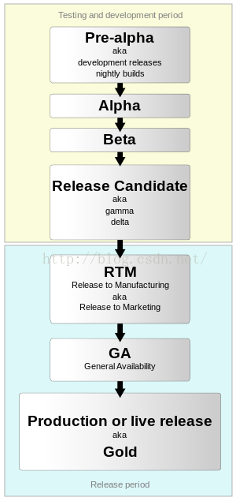
测试与发布
开发期Pre-alpha有时候软件会在Alpha或Beta版本前先释出Pre-alpha版本。一般而言相对于Alpha或Beta版本，Pre-alpha版本是一个功能不完整的版本。
Alpha版本仍然需要测试，其功能亦未完善，因为它是整个软件释出周期中的第一个阶段，所以它的名称是“Alpha”，希腊字母中的第一个字母“α”。
Alpha测试是由用户在开发环境下进行的测试，也可以是开发机构内部的用户在模拟实际操作环境下进行的测试。开发者坐在用户旁边，这是在开发者受控的环境下进行的测试。由开发者随时记录下错误情况和使用中的问题。
Beta版本是软件最早对外公开的软件版本，由公众参与测试。一般来说，Beta包含所有功能，但可能有一些已知问题和较轻微的程序错误（BUG）。
Beta测试是由软件的多个用户在一个或多个用户的实际使用环境下进行的测试。开发者通常不在测试现场，这是在开发者无法控制的环境下进行的测试。由用户记录下遇到的所有问题，定期向开发者报告。beta测试是一模拟真实的使用环境从而发现缺陷的一种测试
Release Candidate（简称RC）指可能成为最终产品的候选版本，如果未出现问题则可释出成为正式版本。在此阶段的产品通常包含所有功能、或接近完整，亦不会出现严重问题。
RTM（Release To Marketing）之简称，意思是：发放给市场部进行营销。

Slide 33
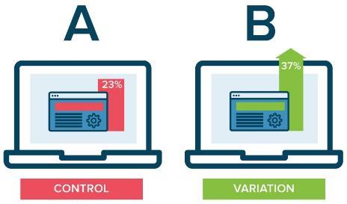
A/B测试
一屋子人拍桌子瞪眼的争辩到底哪个设计好？哪个文案好？哪个执行策略有效，还不如让真实的用户和数据来告诉你答案。A/B测试是典型的数据化驱动决策，可以用于产品设计，电商销售，网站规划，网页设计多个方面。”无测量，不市场“。
A/B测试（又被称做拆分测试或水桶测试）通过把网页或app的两个不同版本进行比较，来确定一个性能更好的方案。A/B测试其实可以看成一种实验，将一个页面的两个或多个不同的版本随机呈现给你的目标用户，通过对用户行为的统计分析来确定哪个版本更利于目标转换。
A/B测试一般可以用在你的网页或者app的迭代问题上，直接抛出改变前后的不同版本，收集受影响的数据变化情况。这样的测试也让网页优化不再局限于猜测，拍脑门决策！而是通过数据化驱动决策，让商务洽谈中常听到的“我们认为”直接变成“据我们所知（我们调查了解到）”，是不是更有说服力了呢！通过变化前后效果监测确保你所做的调整获得更好的收效。

Slide 34
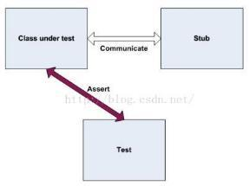
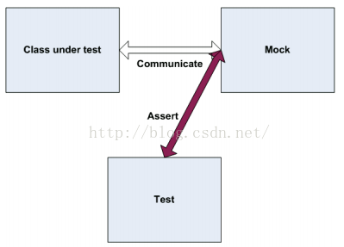
stub & mock
（1）相同点
Stub和Mock对象都是用来模拟外部依赖，使我们能控制。如果被测程序、系统或对象，我们称之为A。在测试A的过程中，A需要与程序、系统或对象B进行交互，那么Stub/Mock就是用来模拟B的行为来与A进行交互。
（2）不同点
Stub，也即“桩”，主要出现在集成测试的过程中，从上往下的集成时，作为下方程序的替代。作用如其名，就是在需要时，能够发现它存在，即可。就好像点名，“到”即可。
Mock，主要是指某个程序的傀儡，也即一个虚假的程序，可以按照测试者的意愿做出响应，返回被测对象需要得到的信息。也即是要风得风、要雨得雨、要返回什么值就返回什么值。
总体来说，stub完全是模拟一个外部依赖，用来提供测试时所需要的测试数据。而mock对象用来判断测试是否能通过，也就是用来验证测试中依赖对象间的交互能否达到预期。

